Slide 1
BÀI 21:
HÌNH CÓ TRỤC ĐỐI XỨNG
(Tiết 1)

Slide 2
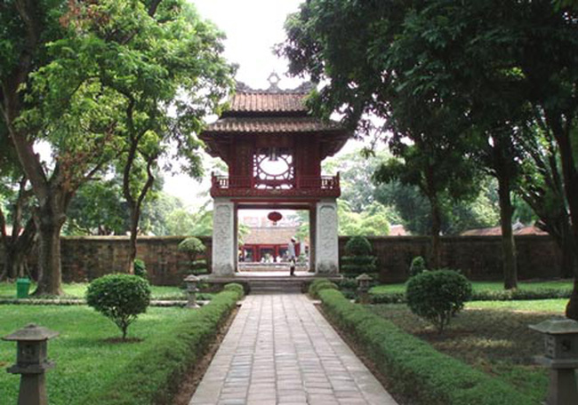
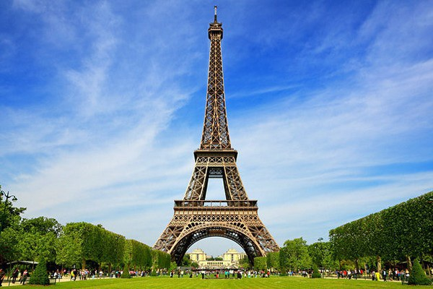
Khuê Văn Các
Tháp Eiffel
Quan sát 2 bức tranh Khuê Văn Các, Tháp Eiffel. Giả sử cô gấp 2 bức tranh này theo chiều dọc, em có nhận xét gì về nửa bên phải và nửa bên trái của bức tranh?

Slide 3

Tương tự, cô gấp bức tranh mặt hồ theo chiều ngang, em có nhận xét gì về phía trên mặt hồ và bóng phía dưới nước?
Mặt hồ

Slide 4
THẢO LUẬN NHÓM
Quan sát hình con bướm, hình 5.1, hình 5.2 thực hiện HĐ 1, HĐ 2, HĐ 3 – SGK/tr 99

Slide 5

HĐ 1: Em thấy điều gì khi hai cánh của con bướm gấp lại?

Slide 6
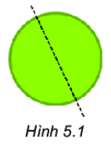
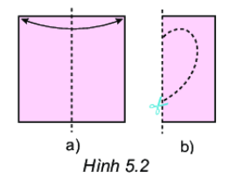
HĐ 2: Vẽ một đường tròn trên giấy rồi cắt theo nét vẽ ta được 1 hình tròn. Gấp đôi hình tròn đó theo 1 đường thẳng đi qua tâm. (Hình 5.1)
Hãy nhận xét về hai nửa đường tròn sau khi gấp?
HĐ 3: Gấp đôi tờ giấy. (Hình 5.2 - a), dùng kéo cắt một đường như hình 5.2 – b rồi mở ra, ta được một hình.
Hình đó có đặc điểm gì giống những hình trên?

Slide 7
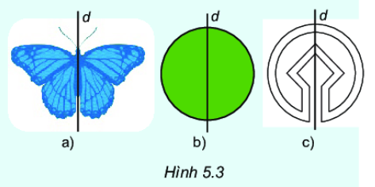
Quan sát hình 5.3 và nhận xét hình a, b, c có chung tính chất gì?

Slide 8

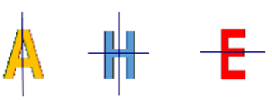
LUYỆN TẬP
Bài 1 – SGK/107: Những chữ cái nào dưới đây có trục đối xứng? Hãy dự đoán trục đối xứng của chúng?
Đáp án:
- Các chữ cái A, H, E có trục đối xứng.
- Trục đối xứng của chữ A là đường thẳng đứng đi qua đỉnh chữ A
- Hai trục đối xứng của chữ H là đường thẳng đứng và đường nằm ngang đi qua giữa chữ H.
- Trục đối xứng của chữ E là đường nằm ngang đi qua giữa chữ E

Slide 9
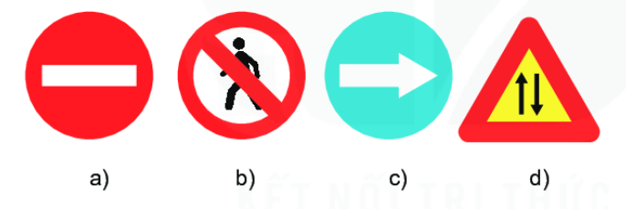
Bài 2 – SGK/107: Những hình nào dưới đây có trục đối xứng?
Đáp án: Hình a, c

Slide 10
  MỘT SỐ HÌNH CÓ TRỤC ĐỐI XỨNG TRONG THỰC TẾ

Slide 11
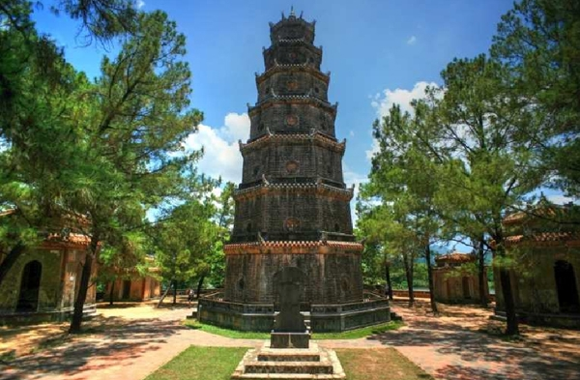
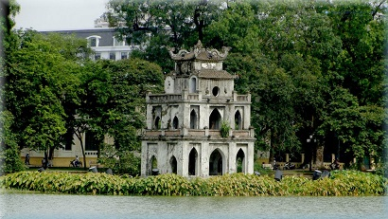
Tháp Phước Duyên - Tháp chính trong chùa Thiên Mụ (Huế)
Tháp Rùa – Hồ Gươm

Slide 12


Máy bay – Thiết kế
Máy bay

Slide 13
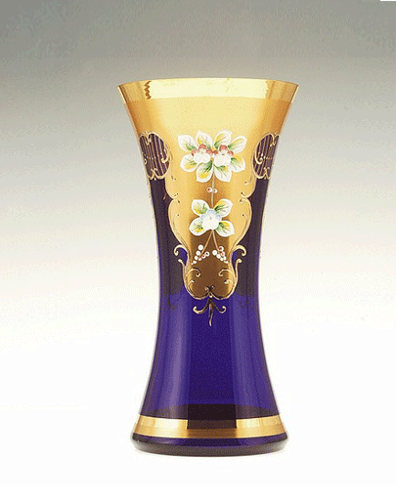
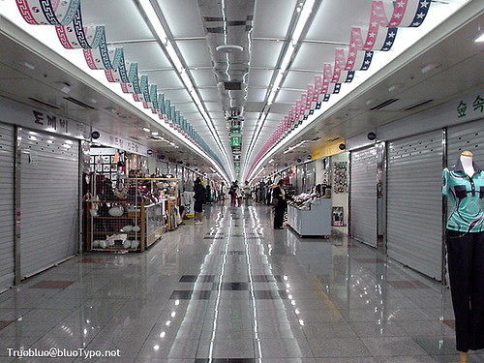
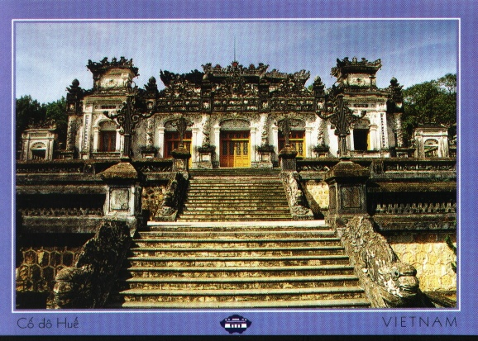
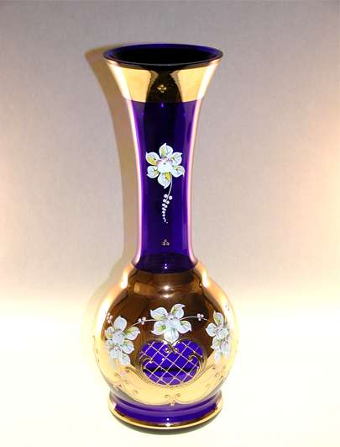
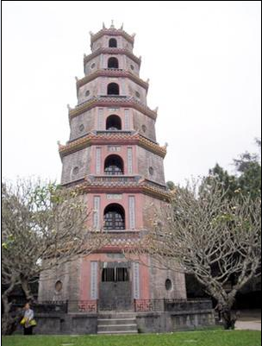
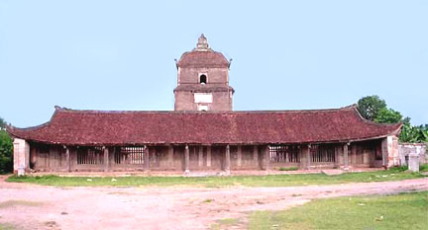


LĂNG KHẢI ĐỊNH
Chùa thiên mụ
Chùa dâu ở Bắc Ninh

Slide 14
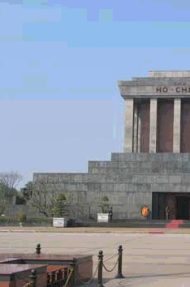
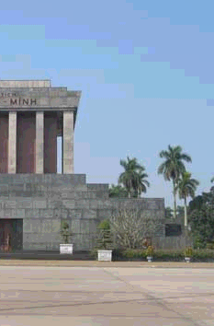
LĂNG BÁC HỒ KÍNH YÊU

Slide 15
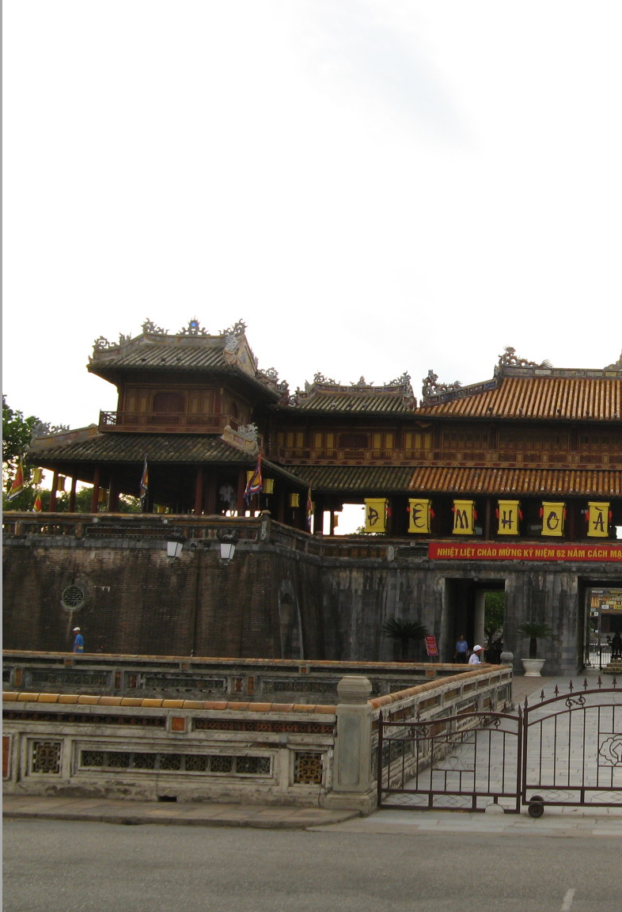
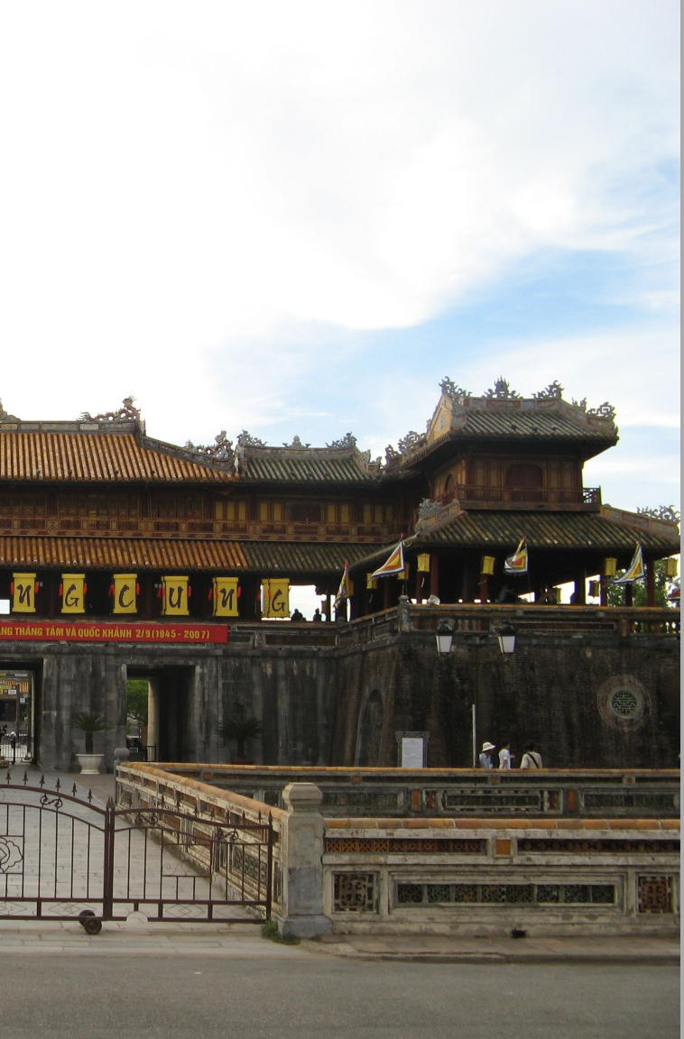
NGỌ MÔN
Kinh thành Huế

Slide 16
HƯỚNG DẪN VỀ NHÀ
- Học thuộc khái niệm: hình có trục đối xứng và trục đối xứng của một hình.
Làm bài tập 5.3; 5.4 – SGK/102;
- Đọc nội dung VD1, VD2 – SBT/ 78, 79.
- Chuẩn bị: Giấy màu, kéo, thước thẳng để cắt hình thoi, hình chữ nhật, hình vuông, hình tròn, hình tam giác đều, hình lục giác đều, cắt chữ A, E, T

